Slide 1
Minería de datos: Proyecto de Simplificación Léxica
Guillermo López

Slide 2

Índice
¿Qué es la simplificación léxica?
TSAR-2022 Shared Task on Lexical Simplification
Aproximación y arquitectura del modelo
Resultados y métricas
Live demo

Slide 3
¿Qué es la simflificación léxica?

Slide 4
TSAR-2022: Shared Task on Lexical Simplification
Shared Tasks
Esfuerzos colaborativos en los cuales investigadores y profesionales se unen para resolver un problema común utilizando datos compartidos y medidas de evaluación

Slide 5
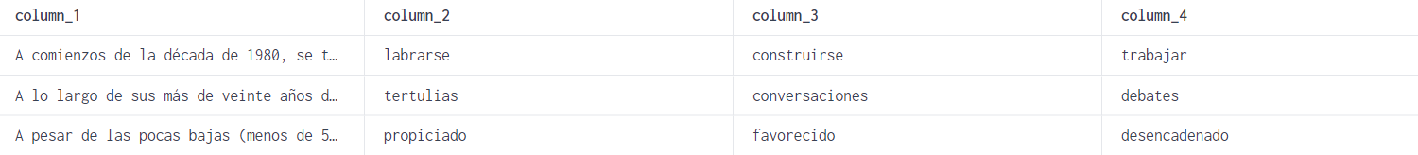
TSAR-2022: Shared Task on Lexical Simplification
Funcionamiento y contenido

Slide 6
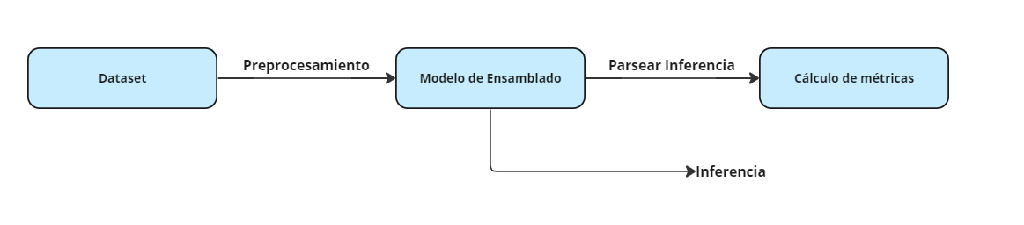
Aproximación y Arquitectura del modelo

Slide 7
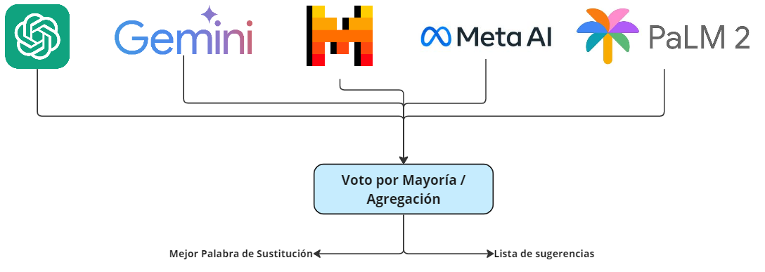
Aproximación y Arquitectura del modelo

Slide 8
Métricas y Resultados
MAP@K :
¿Para qué sirve? Nos dice si las sugerencias relevantes están en los primeros lugares de la lista de predicciones.
Potential@K:
¿Qué mide? Determina qué tan a menudo al menos una de las predicciones coincide con las opciones correctas.
¿Para qué sirve? Nos dice cómo de probable es que nuestras predicciones estén en la lista de opciones correctas.
Accuracy@K@top1
¿Qué mide? Mira cuántas veces una de las predicciones más comunes coincide con la opción correcta.
¿Para qué sirve? Nos dice si las predicciones más comunes son precisas.

Slide 9
Métricas y Resultados

Slide 10
Métricas y Resultados

Slide 11
Métricas y Resultados

Slide 12
Métricas y Resultados
¿Estas métricas son tan buenas por la aproximación de ensamblado o porque los modelos son mejores?
Seguramente ambas

Slide 13
Live Demo

